Slide 1
Development and Implementation of a tracking algorithm for Unmanned Aerial Vehicles
Author: Pablo Ramón Soria
Thutor: Begoña C. Arrúe Ullés

Slide 2
Índice
Estructura
Segmentación
Estimación
Simulaciones
Estructura de los Programas
Vrep
Experimentos
Future Works
BOViL

Slide 3

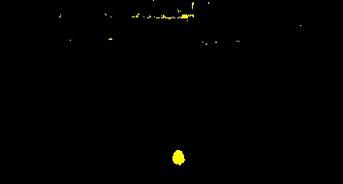

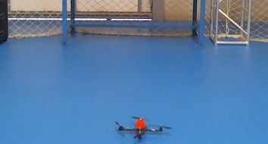
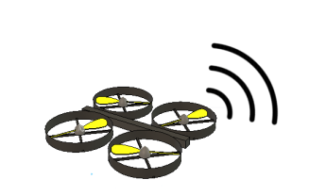
Estructura
Data{
obj1{T, (X, Y), (Tx, Ty, Bx, By)}
obj2{T, (X, Y), (Tx, Ty, Bx, By)}
…
}
Communication
Data
Communication
Segmentation
Data processing

Slide 4
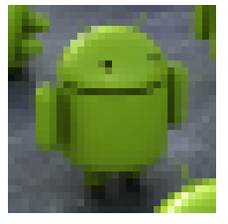
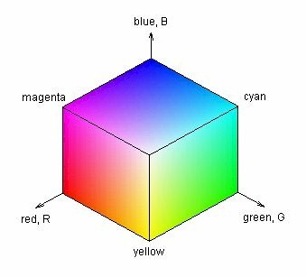
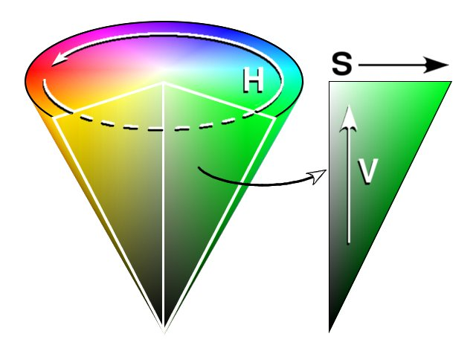
Segmentación
(H,S,V)
RGB Color Space
HSV Color Space
Fast Comparison
Green

Slide 5
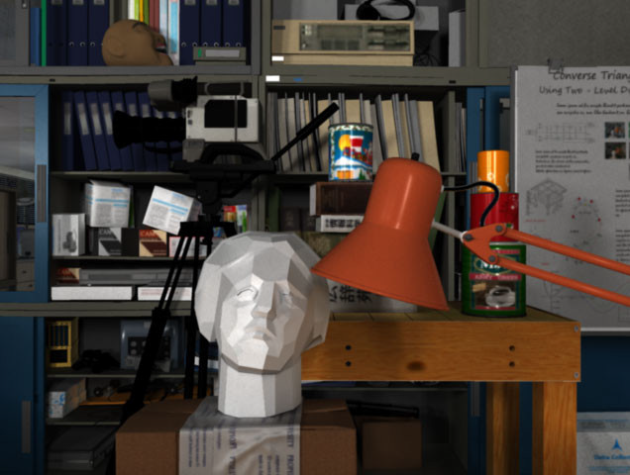
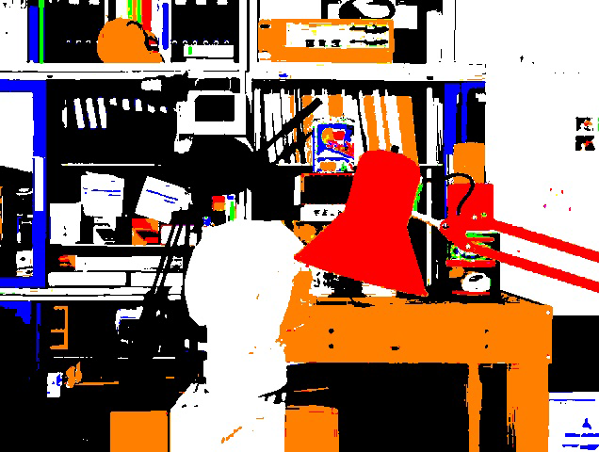
Segmentación – Resultados
Original
Segmentada

Slide 6
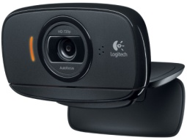
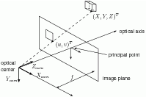
Estimación
Noise
System’s Model
Obj = Time
Centroid
Bouncing box
EKF
Estimated Position

Slide 7
Simulaciones

Slide 8
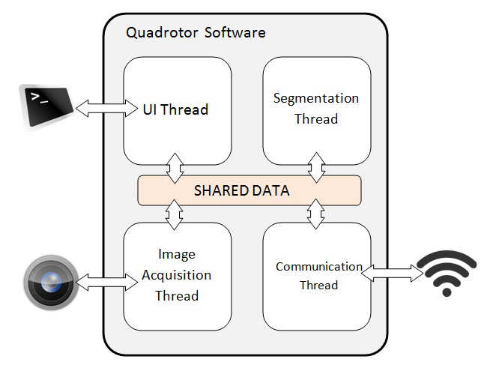
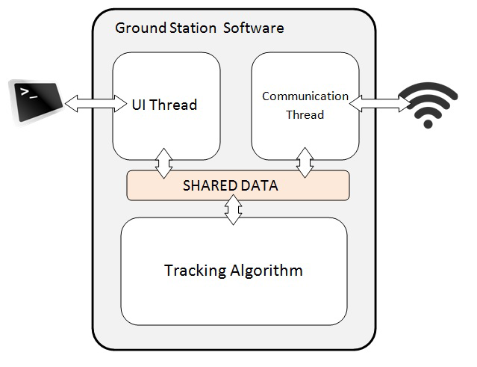
Estructura de los programas

Slide 9
Vrep
Experimento

Slide 10
Vrep
resultados

Slide 11
DataSets
Estructura

Slide 12
DataSets
Resultados

Slide 13
Future Works

Slide 14
BOViL

